Slide 2
གནམ་གཤིས་འགྱུར་ལྡོག
Climate Change
Dr. Werner Nater
Project Manager "Science meets Dharma"
Tibet Institute Rikon, Switzerland
Translations: Tsondue Tenzin, Kalsang Gyatso
Kathmandu
March 2019

Slide 3
མཚན་ཉིད། Definitions
གནམ་གཤིས། ༼ཡུལ་དུས་བྱེ་བྲག་པ།༽
Weather
གནམ་གཤིས། ༼སྤྱི་ཡོངས།༽ Climate
ཁོར་ཡུག་ངེས་ཅན་ཞིག་གི་རླུང་ཁམས་དང་དེའི་དྲོད་ཚད། རླན་ཚད། ལྷག་པ། རླུང་གི་གནོན་ཚད། ཉི་འོད།
སོགས་དུས་ཡུན་ཡུང་ཙམ་ཞིག་ལ་གོ Is the state of the atmosphere with respect to temperature, humidity, wind, air pressure, sunshine, etc. at the moment
དུས་ཚོད་རྒྱུན་རིང་པོ་ཞིག་གི་དྲོད་ཚད། རླན་ཚད། ལྷག་པ། རླུང་གི་གནོན་ཚད། ཉི་འོད། སོགས་ས་ཁུལ་ཞིག་གི་ལོ་ངོ་ ༣༠ རིང་གི་ཆ་སྙོམ་གྱི་གྲངས་མཐོ་ལ་གོ Is the composite weather conditions of a region, as temperature, humidity, winds, air pressure, sunshine, etc. averaged over a series of 30 years

Slide 4
Climate གནམ་གཤིས། ༼སྤྱི་ཡོངས།༽
ས་གནས། local
ས་ཁུལ། regional
གོ་ལ། global

Slide 5
ཁོར་ཡུག་གི་དངོས་བདེན། Environmental Facts
ལོ་མང་རིང་ལྟ་ཞིབ་དང་ཚད་འཇལ་བ། By observations and measurements over many years:

Slide 6
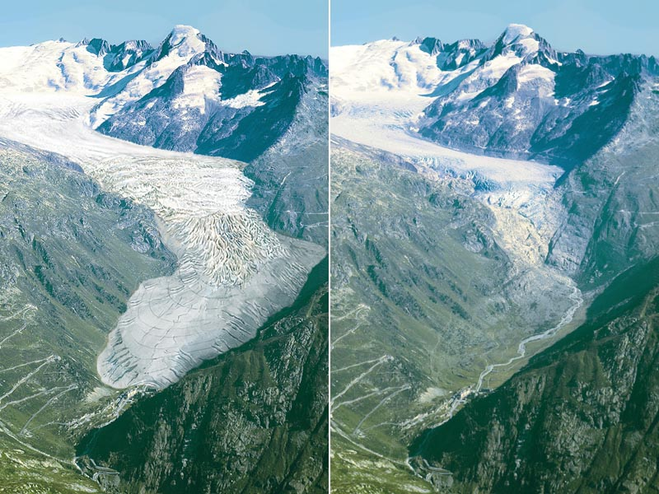
1850
2014
Notes:
Rhonegletscher
https://gletscherg2h.wordpress.com/gletscheralswasserversorgung/

Slide 7
1850
2014
Notes:
Rhonegletscher
https://gletscherg2h.wordpress.com/gletscheralswasserversorgung/

Slide 8
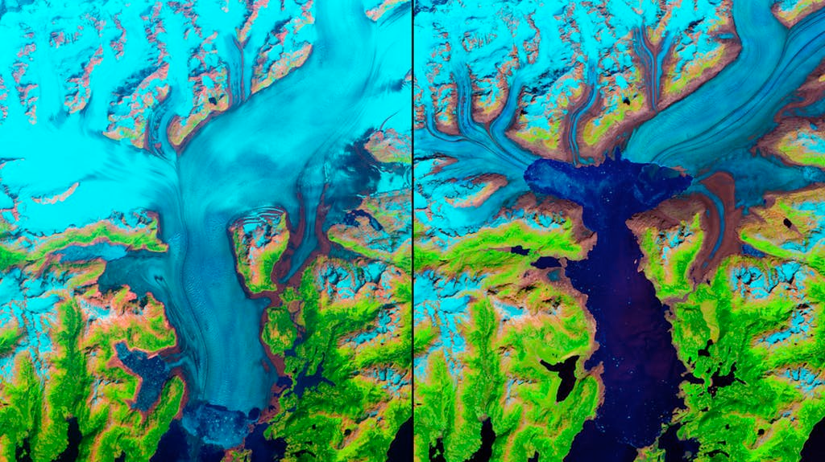
ཨ་ལ་སི་ཀ་ཡི་འཁྱགས་རོམ།
Columbia-Glacier in Alaska
1986
2014

Slide 9
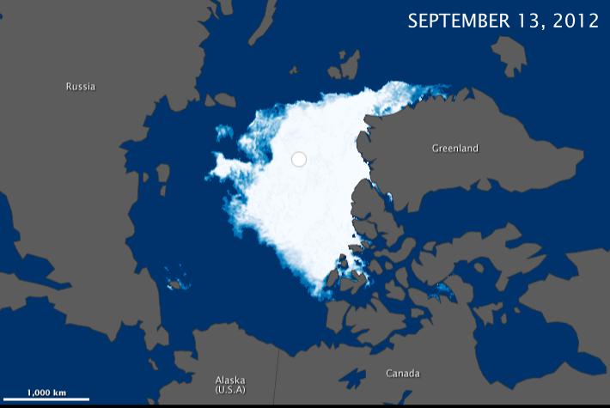

Slide 10
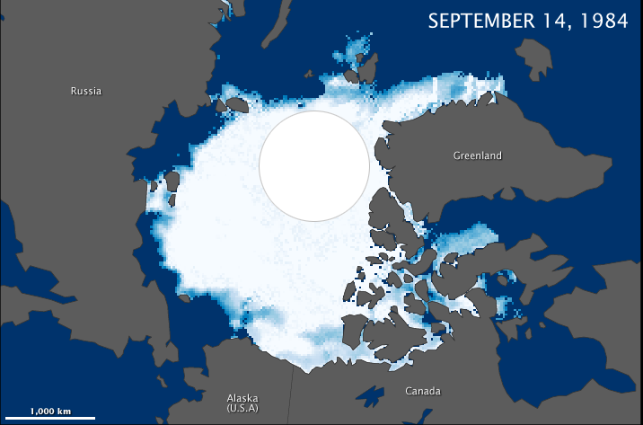

Slide 11
བྱང་སྣེའི་རྒྱ་མཚོ། Artic Sea at North Pole
ལོ་ ༢༧ རྗེས། 27 years later

Slide 12
9th September 2017

Slide 13
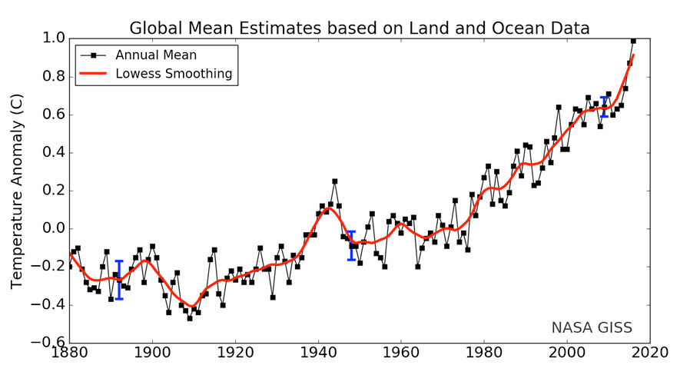
གོ་ལའི་ས་གཞི་དང་རྒྱ་མཚོའི་དྲོད་ཚད་སྤྱིར་བཏང་དང་མི་འདྲ་བ། Global Land-Ocean Temperature Anomaly
དྲོད་ཚད་འཕར་བ། Rising Temperature
Average: 1951 - 1980
Notes:
Aus:
https://de.wikipedia.org/wiki/Globale_Erw%C3%A4rmung

Slide 14
གོ་ལའི་ས་གཞི་དང་རྒྱ་མཚོའི་དྲོད་ཚད་སྤྱིར་བཏང་དང་མི་འདྲ་བ།
Global Land and Ocean Temperature Anomalies
2016
Anomaly °C
Year
Average 1910 - 2000
Notes:
https://www.climate.gov/maps-data/dataset/global-temperature-anomalies-graphing-tool

Slide 15
བྱང་ཕྱེད་གོ་ལའི་དྲོད་ཚད་སྤྱིར་བཏང་དང་མི་འདྲ་བ། Northern Hemisphere Temperature Anomaly
Average 1910 - 2000
Notes:
Millenial Northern Hemisphere (NH) temperature reconstruction (blue - tree rings, corals, ice cores and Historical records) and instrumental data (red) from AD 1000 to 1999. Gray: Standard error limits

Slide 16
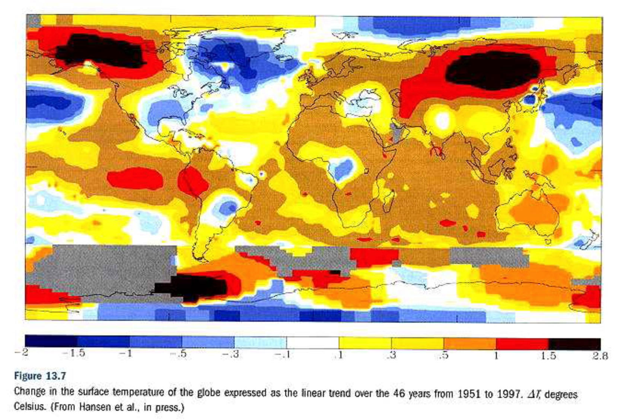

Slide 17
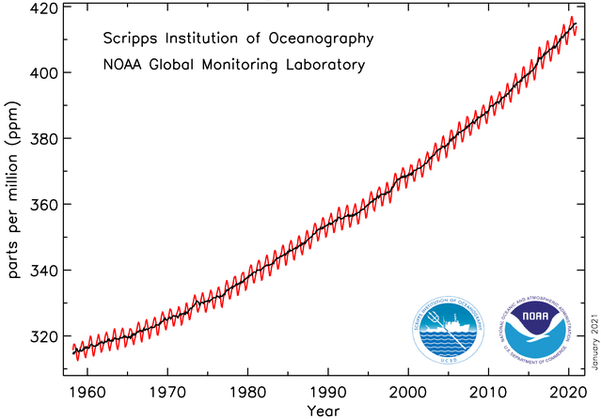
ཧ་ཝ་ཡིའི་རླུང་ཁམས་ནང་གི་ཁར་སྦོན་འཚོ་རླུང་ཟུང་ལྡན། Atmospheric Carbon Dioxide at Mauna Loa Hawaii
Notes:
https://www.esrl.noaa.gov/gmd/ccgg/trends/full.html

Slide 18
ཧ་ཝ་ཡིའི་རླུང་ཁམས་ནང་གི་ཁར་སྦོན་འཚོ་རླུང་ཟུང་ལྡན།
Atmospheric Carbon Dioxide at Mauna Loa Hawaii
Notes:
https://www.esrl.noaa.gov/gmd/ccgg/trends/full.html

Slide 19
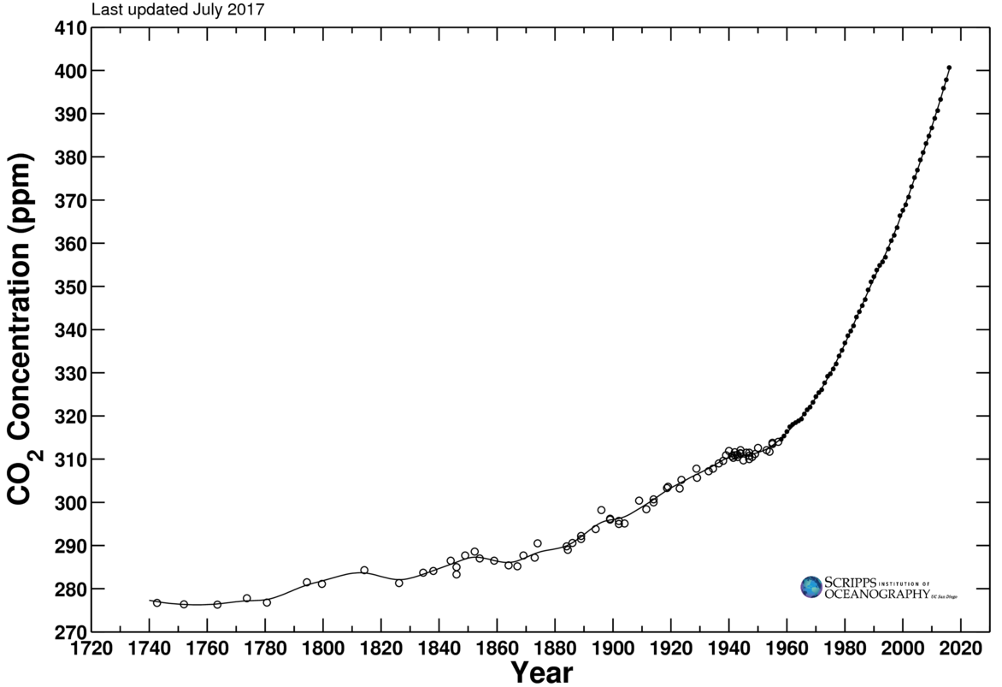
འཁྱགས་ཁོག་གི་ཟིན་ཐོ་ནང་ཡོད་པའི་ཁར་སྦོན་འཚོ་རླུང་ཟུང་ལྡན། Atmospheric Carbon Dioxide from Ice-Core Records
Notes:
From:http://scrippsco2.ucsd.edu/data/atmospheric_co2/icecore_merged_products

Slide 20
1880
1920
1960
2000
YEAR

Slide 21
འཁྱགས་ཁོག་གི་ཟིན་ཐོ་ནང་ཡོད་པའི་ཁར་སྦོན་འཚོ་རླུང་ཟུང་ལྡན། Atmospheric Carbon Dioxide from Ice-Core Records
Notes:
http://scrippsco2.ucsd.edu/history_legacy/keeling_curve_lessons

Slide 22
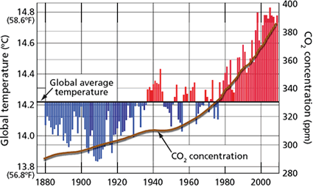
གོ་ལའི་དྲོད་ཚད་དང་ཁར་སྦོན་འཚོ་རླུང་ཟུང་ལྡན། Global Temperature and Carbon Dioxide
Pre-Industrial Temperature
Pre-Industrial Carbon Dioxide
Notes:
https://www.climatecommunication.org/climate/climate-warming/

Slide 23
ཁར་སྦོན་འཁོར་རྒྱུན། Carbon Cycle
O2
Photosynthesis འོད་ཀྱི་སྦྱོར་སྡེབ།
CO2
Respiration དབྱུགས་འབྱིན་རྔུབ།

Slide 24
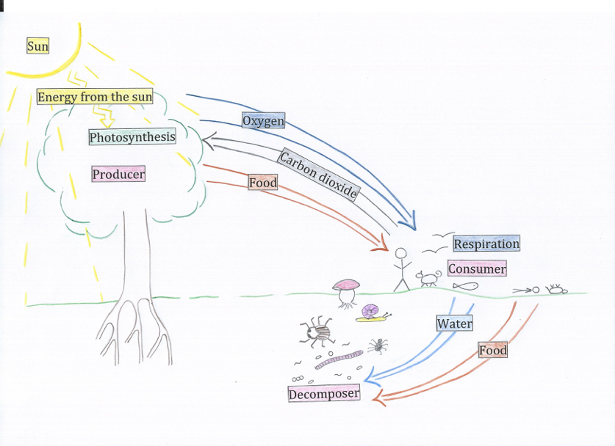
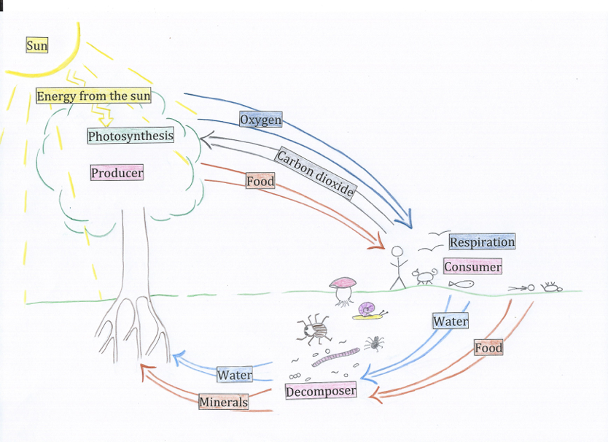
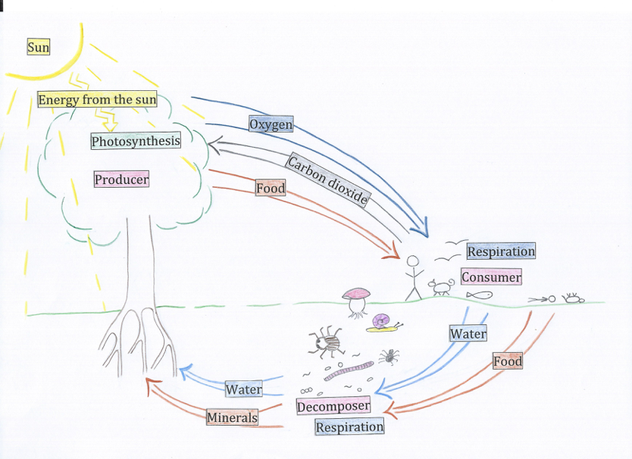
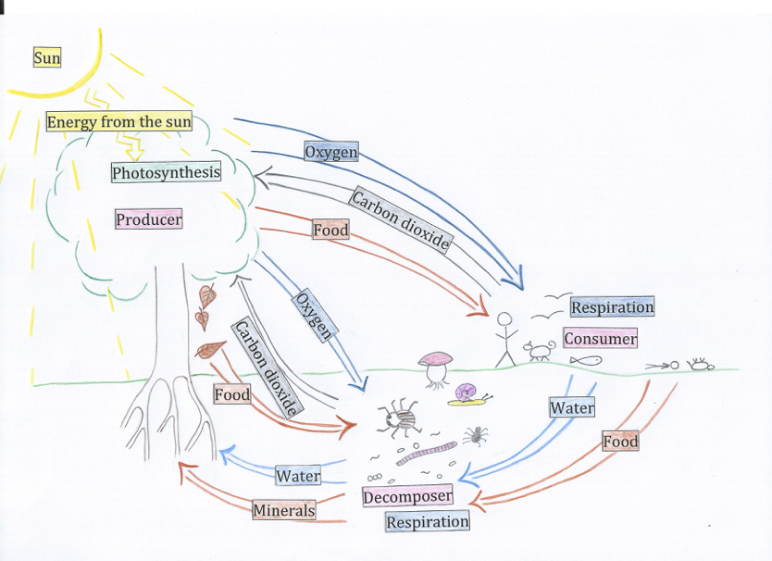
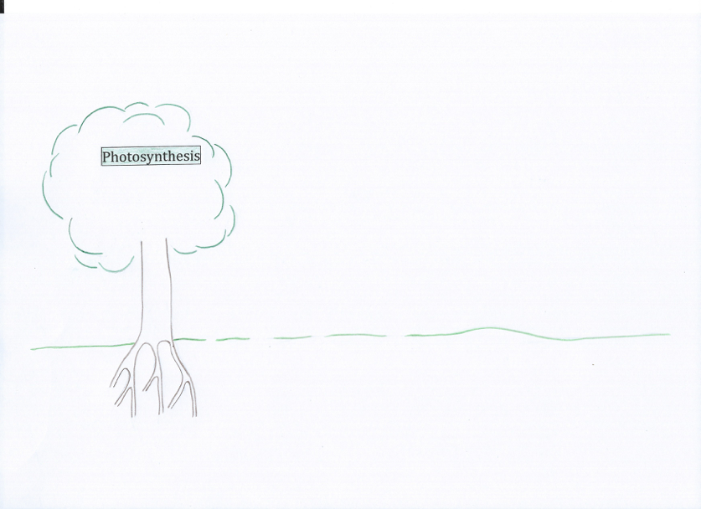
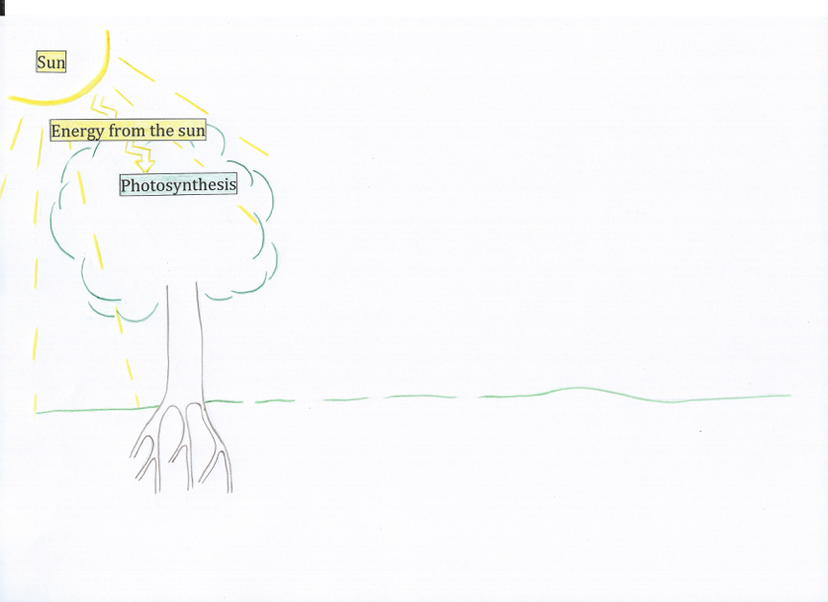
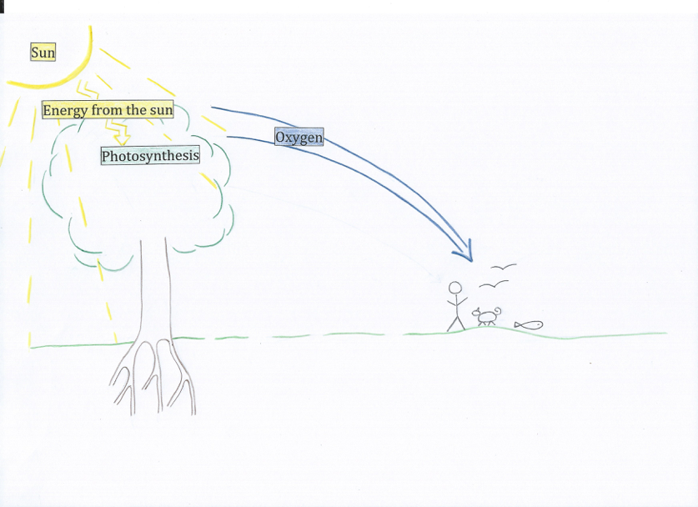
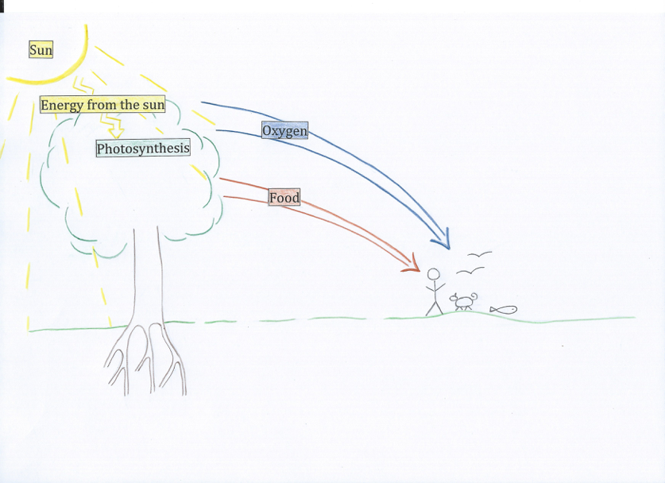
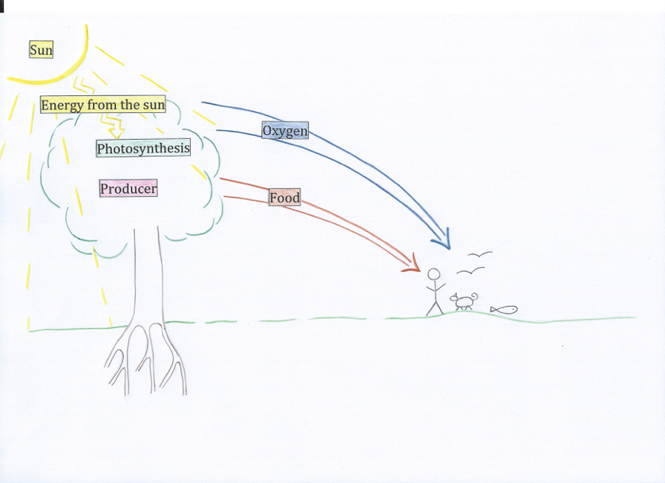
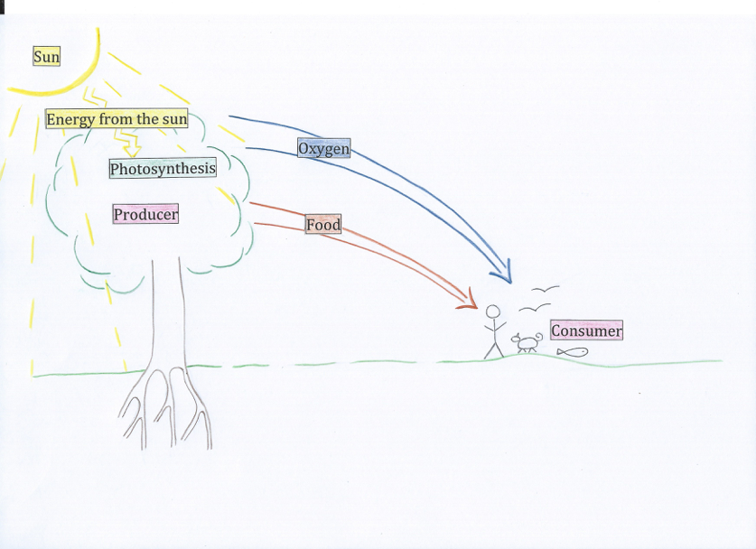
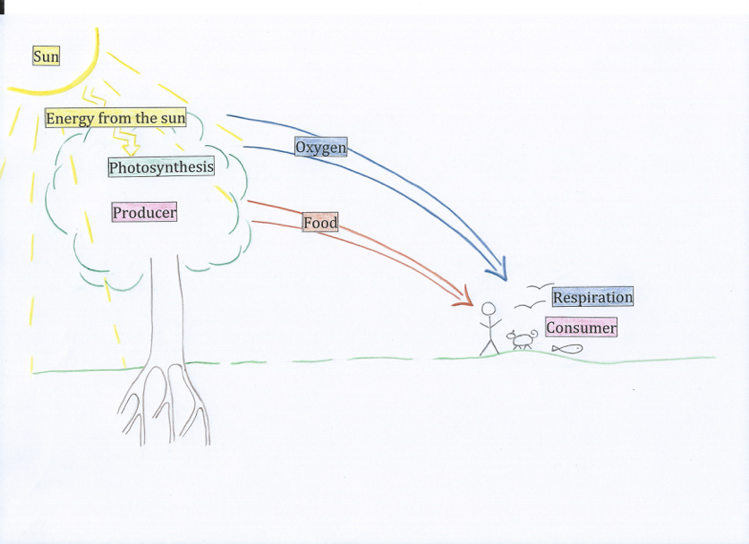
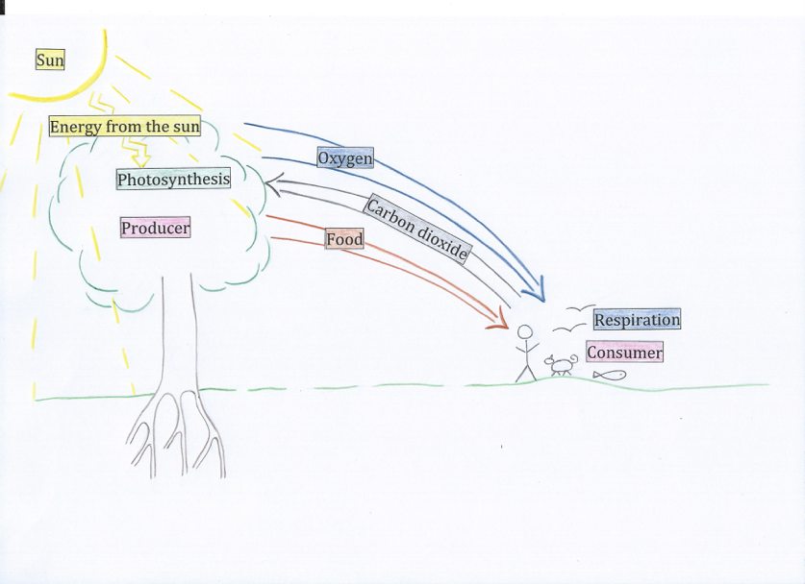
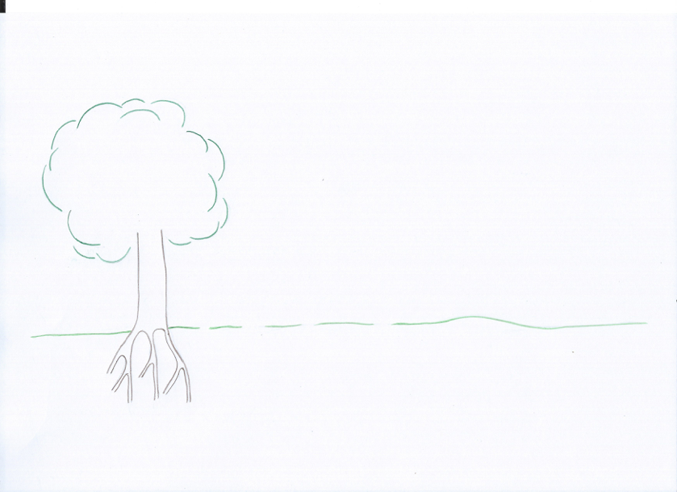
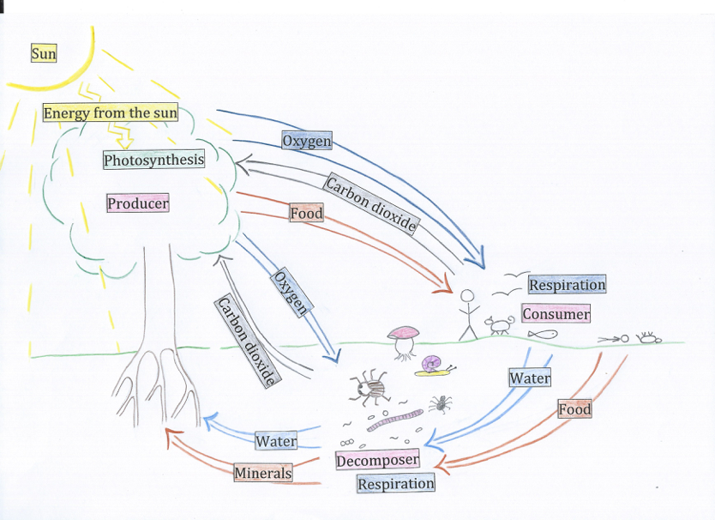
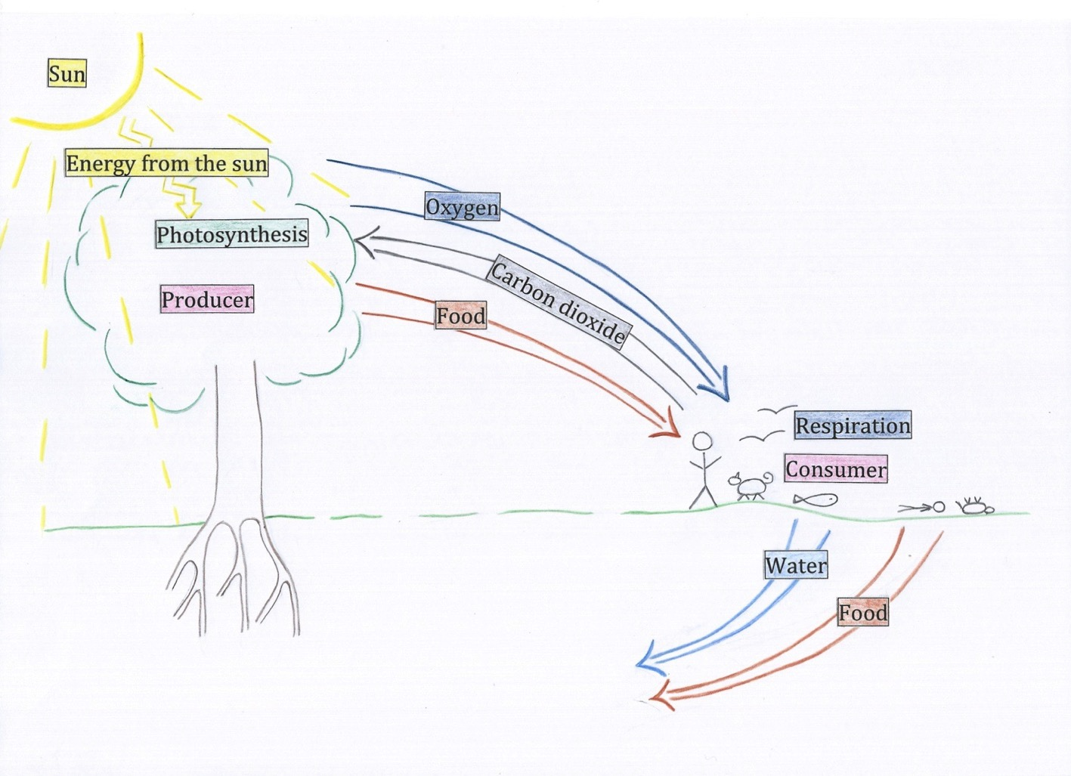
Cycles in nature: no waste
but burning fossil fuels increases carbon dioxide

Slide 25
ཁར་སྦོན་འཁོར་རྒྱུན། Carbon Cycle
Notes:
Source: http://wps.pearsoned.ca/ca_school_ontarioscience_9_dCg6m/127/32512/8323179.cw/content/index.html

Slide 26
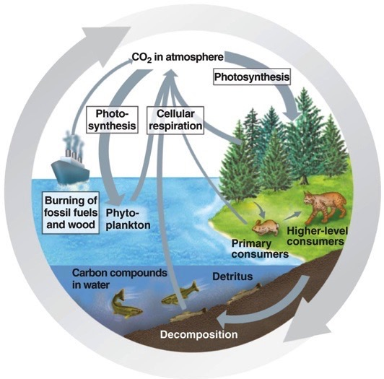
ཁར་སྦོན་འཁོར་རྒྱུན། Carbon Cycle
Carbon-based organic molecules are essential to all organisms
Carbon reservoirs include fossil fuels, soils and sedi-ments, solutes in oceans, plant and animal biomass, and the atmosphere
CO₂ is taken up via photosynthesis and released via respiration
Volcanoes and the burning of fossil fuels contribute CO₂ to the atmosphere
Notes:
Source: http://wps.pearsoned.ca/ca_school_ontarioscience_9_dCg6m/127/32512/8323179.cw/content/index.html

Slide 27
ཁར་སྦོན་འཚོ་རླུང་ཟུང་ལྡན་གྱི་འབྱུང་ཁུངས།
Sources of Carbon dioxide
རང་བྱུང་། => དབྱུགས་འབྱིན་རྔུབ་(དབུགས་ཕྱིར་གཏོང་བ་)དང་རུལ་སྐྱོན། natural => Respiration (Breathing out) and Decomposition
རང་བྱུང་། => ཁར་སྦོན་རྡོ་རྣམས་ཇེ་ཞན་དུ་ཟད་པ། natural => Weathering of Carbonate Rocks
མིས་བཟོས་པ། => འགྱུར་རྡོའི་བུད་རྫས་སོགས་མེར་སྲེག་པ། ༼རྡོ་སོལ། སྣུམ། རང་བྱུང་རླངས་རྫས།༽ man made => Burning of Fossil Fuels (coal, oil and natural gas)
མིས་བཟོས་པ། => ས་ཞིང་སྤྱོད་པའི་ཆེད་དུ་ནགས་ཚལ་མེར་སྲེག་པ། man made => Burning Forests for Land-use
Notes:
Exhaling of all Humans and Sister / brothers of the animal kingdom…

Slide 28
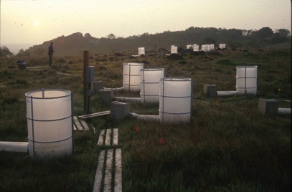
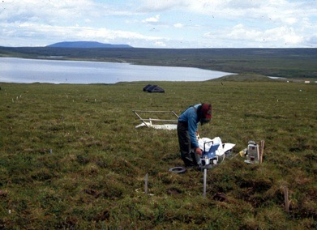
Global change

Slide 29
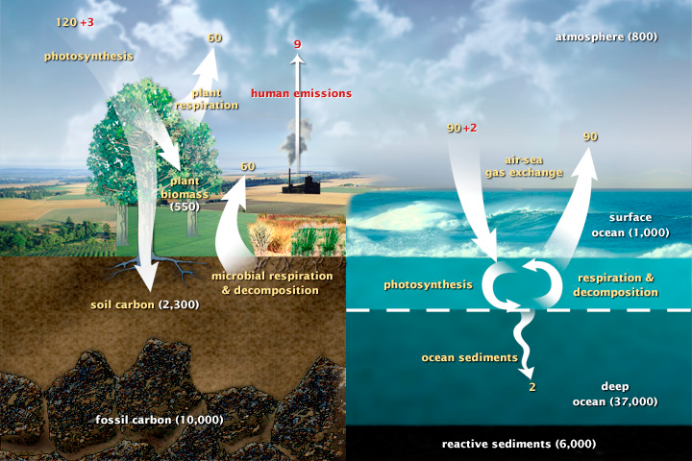
Oxygen - Carbon Cycle

Slide 30
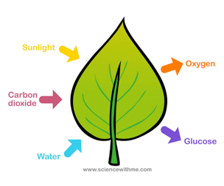
འོད་ཀྱི་སྦྱོར་སྡེབ། Photosynthesis
ཉི་འོད་ནི་གོ་ལའི་ནང་ཚེ་སྲོག་སྒྲུབ་བྱེད་ཀྱི་ནུས་པའི་འབྱུང་ཁུངས་གཙོ་བོ་དེ་ཡིན། Sunlight is the main source of energy for life on earth.
འོད་ཀྱི་སྦྱོར་སྡེབ་ནི་རང་གསོ་སྐྱེ་ལྡན་རྣམས་ཀྱིས་ཉི་འོད་ཀྱི་ནུས་པ་དང་ཁར་སྦོན་འཚོ་རླུང་ཟུང་ལྡན་དང་ཆུ་བཅས་བེད་སྤྱོད་བྱེད་ནས་མངར་རྫས་དང་འཚོ་རླུང་བཟོས་པ་ལ་ཟེར།
Photosynthesis is the process by which autotrophic organisms use sunlight energy to make sugar and oxygen gas from carbon dioxide and water.

Slide 31
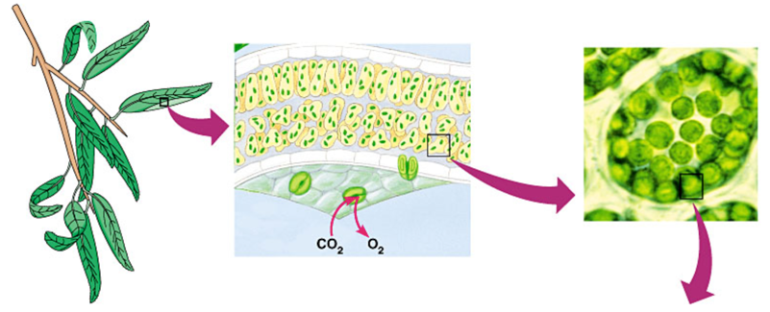
འོད་ཀྱི་སྦྱོར་སྡེབ། Photosynthesis
• Light hits reaction centers of chlorophyll, found in chloroplasts
• Chlorophyll vibrates and causes water to break apart.
• Oxygen is released into air
LEAF CROSS SECTION
MESOPHYLL CELL
LEAF
Mesophyll

Slide 32
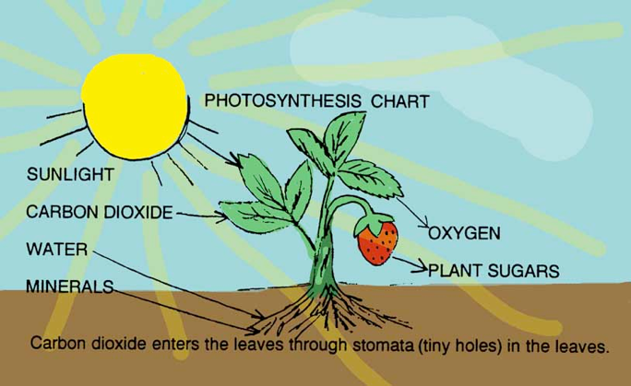
Photosynthesis
Sunlight is the main source of energy for life on Earth.
6 CO₂ + 6 H₂O + light energy → C₆H₁₂O₆ + 6 O₂

Slide 33
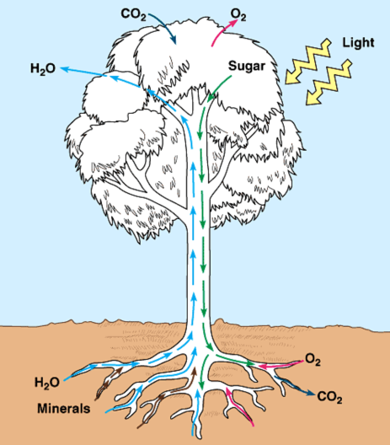
Transpiration
སྙིགས་རླངས་ཕྱིར་འདོན།
Matter and energy transport in plants

Slide 34
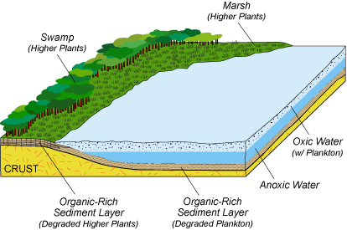
རྡོ་སྣུམ་སྒྲུབ་ཚུལ།
Formation of Petrol
Notes:
https://energy.usgs.gov/GeochemistryGeophysics/GeochemistryResearch/OrganicOriginsofPetroleum.aspx

Slide 35
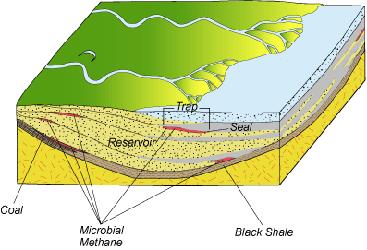

Slide 36
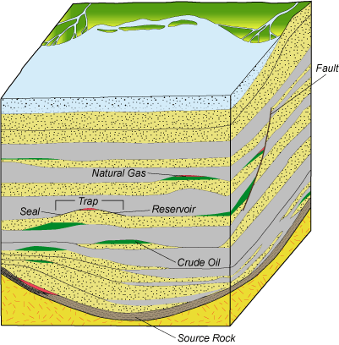

Slide 37
གོ་ལ་ཡོངས་ཀྱི་ཁར་སྦོན་འཚོ་རླུང་ཟུང་ལྡན་གློད་འདོན་གྱི་འབྱུང་ཁུངས། Global Carbon Dioxide Emission by Source
Notes:
http://shrinkthatfootprint.com/explain-carbon-budget

Slide 38
གོ་ལ་ཡོངས་ཀྱི་འགྱུར་རྡོའི་བུད་རྫས་ཀྱི་གློད་འདོན་བྱེད་པའི་ཁར་སྦོན་འཚོ་རླུང་ཟུང་ལྡན་གྱི་ལོ་ཐོ Global Fossil-Fuel Carbon Dioxide Annual Emissions
Notes:
http://cdiac.ornl.gov/trends/emis/meth_reg.html

Slide 39
གོ་ལ་ཡོངས་ཀྱི་འགྱུར་རྡོའི་བུད་རྫས་ཀྱི་གློད་འདོན་བྱེད་པའི་ཁར་སྦོན་འཚོ་རླུང་ཟུང་ལྡན་གྱི་ལོ་ཐོ Global Fossil-Fuel Carbon Dioxide Annual Emissions
Notes:
http://cdiac.ornl.gov/trends/emis/meth_reg.html

Slide 40
གོ་ལ་ཚ་འགྱུར་ཟེར་ན་གང་ཡིན་ནམ། What is global warming?
གོ་ལའི་ཆ་སྙོམ་གྱི་དྲོད་ཚད་འཕར་བ། Rise in the Earth’s average temperature
སྤྱི་ལོ་ ༡༩༠༠ ལོ་ནས་གོ་ལའི་ཆ་སྙོམ་གྱི་དྲོད་ཚད་ཧ་ལམ་དྲོད་ཚད ༡.༤ འཕར་ཡོད། About 1.4 °C increase in the average temperature of the earth since1900’s

Slide 41
གོ་ལ་ཚ་འགྱུར་ཟེར་ན་གང་ཡིན་ནམ། What is global warming?
གོ་ལའི་ཆ་སྙོམ་གྱི་དྲོད་ཚད་འཕར་བ། Rise in the Earth’s average temperature
སྤྱི་ལོ་ ༡༩༨༠ ལོ་ནས་དྲོད་ཚད་འདི་གསུམ་ཆ་གཉིས་ཙམ་འཕར་བ་རེད། 2/3rd of this increase took place since 1980’s
སྤྱི་ལོ་ ༡༩༠༠ ལོ་ནས་གོ་ལའི་ཆ་སྙོམ་གྱི་དྲོད་ཚད་ཧ་ལམ་དྲོད་ཚད ༡.༤ འཕར་ཡོད། About 1.4 °C increase in the average temperature of the earth since1900’s

Slide 42
གོ་ལ་ཚ་འགྱུར་དེ་གང་གིས་རྐྱེན་བྱེད་ཀྱི་ཡོད། What causes global warming?
འདྲི་བ་འདི་ལ་ལན་ཤེས་པར། ང་ཚོས་མངོན་ཚུལ་གཞན་ “ལྗང་ཁང་ནུས་འབྲས།”ཟེར་བ་འདི་ཤེས་དགོས།
To answer this question, we have to understand another phenomena
called "Green House Effect"!

Slide 43
ལྗང་ཁང་ནུས་འབྲས། The Green House Effect

Slide 44
ལྟ་ཞིབ་བརྒྱུད་བརྟག་དཔྱད། ༡ Experiment by observation 1
ཉི་མ། Sun
དྲོད་ཚད་འཇལ་ཆས། Thermometer
ཆུ་བཀང་བས་ཤེལ་དམ་ཞིག Bottles filled with water

Slide 45
Notes:
Exp: 2 PET-Bottles filled with water, same quantity. One bottle covered with aluminium foil other black with candle smoke. Measure temperature over time

Slide 46
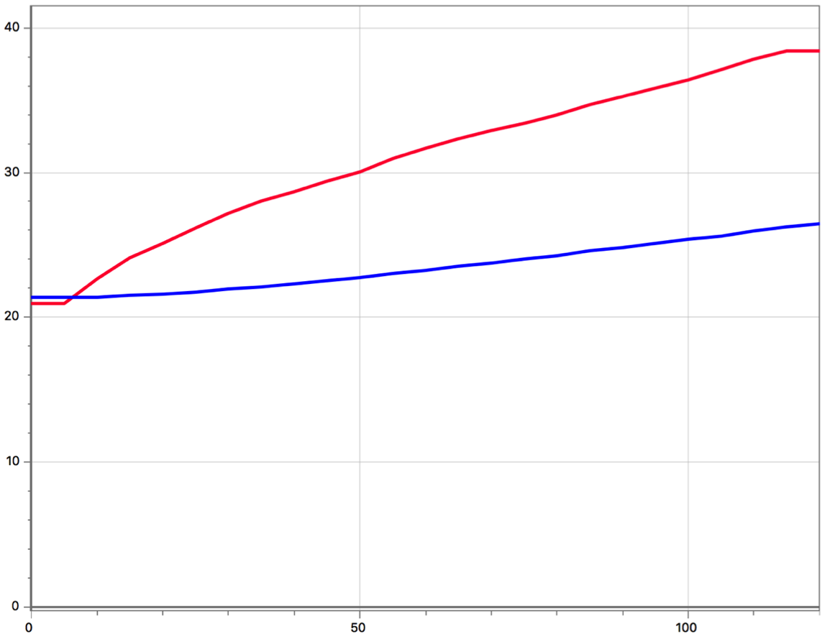
ལྟ་ཞིབ་བརྒྱུད་བརྟག་དཔྱད། ༡ Experiment by observation 1
Temperature in °C
Time in minutes

Slide 47
ལྟ་ཞིབ་བརྒྱུད་བརྟག་དཔྱད། ༢ Experiment by observation 2
ཉི་མ། Sun
དྲོད་ཚད་འཇལ་ཆས། Thermometer
རླུང་། Air
ཤེལ་གྱི་སྡེར་མ། Glass plate
རླུང་། Air
ཚ་དྲོད་བར་འཚང་གི་སྒམ། Boxes of thermal insulation
Notes:
Model green-house

Slide 48
ལྟ་ཞིབ་བརྒྱུད་བརྟག་དཔྱད། ༢ Experiment by observation 2

Slide 49
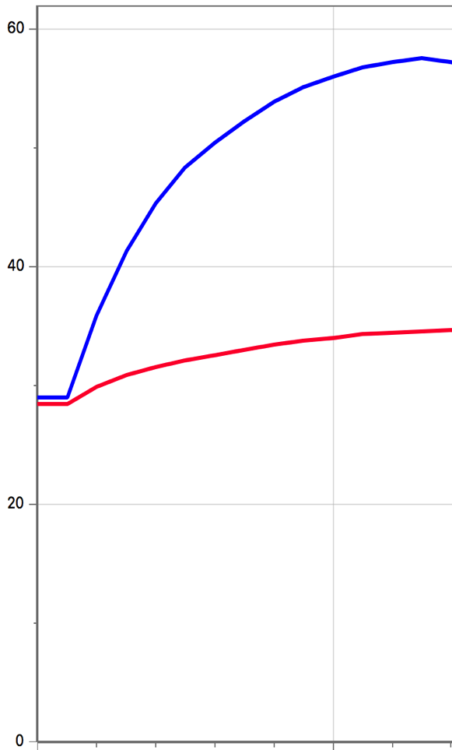
ལྟ་ཞིབ་བརྒྱུད་བརྟག་དཔྱད། ༢ Experiment by observation 2
ཤེལ་གྱི་སྡེར་མ། Glass plate
རླུང་། Air
Temperature in °C
རླུང་། Air
Time in minutes

Slide 50
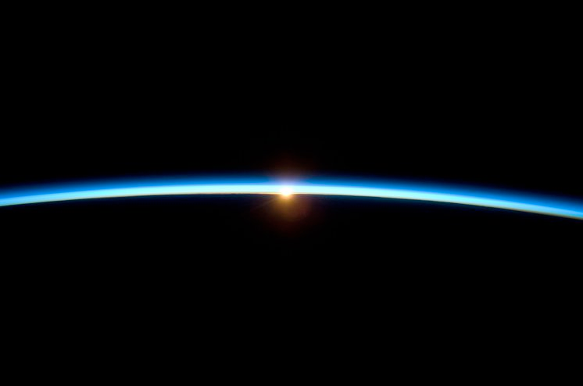
ཉི་མ་ཤར་བའི་སྐབས་སུ་གོ་ལའི་རླུང་ཁམས། Earth Atmosphere with Sun Rise
Notes:
https://fettss.arc.nasa.gov/media/fettss/images/EarthAtmosphere.tif.746x600_q85.jpg

Slide 51
གོ་ལའི་རླུང་ཁམས། Earth Atmosphere
Notes:
http://4.bp.blogspot.com/-frjKvNYYV_0/UvZE2DJ6FqI/AAAAAAAABmc/ya3yyirwOd0/s1600/LAYER+TEMPERATURES.jpg

Slide 52
སའི་གོ་ལ་དང་ལྗང་ཁང་ནུས་འབྲས།
Earth and Green House Effect?
ལྗང་ཁང་ནུས་འབྲས་ཤེས་པར་ང་ཚོས་ལྗང་ཁང་རླངས་གཟུགས་རིགས་རྣམས་ཤེས་དགོས། དེར་བརྟེན། ང་ཚོའི་རླུང་ཁམས་ཀྱི་རླངས་གཟུགས་གྲུབ་རྫས་རྣམས་ལ་ལྟོས་དང་། ལྗང་ཁང་རླངས་གཟུགས་རིགས་གང་ཡིན་པ་དང་། དེ་ཡིས་ལྗང་ཁང་ནུས་འབྲས་ཇི་ལྟར་སྐྲུན་བཞིན་པ་ཤེས་ཀྱི་རེད།
To understand Green House Effect of Earth, we need to understand Green House Gases. Therefore, let us now look at our atmospheric gas components and understand what are Green House Gases and how it is causing Green House Effect!!

Slide 53
རླུང་སྐམ་པོའི་གྲུབ་ཆ། Composition of dry air
Nitrogen (N2) ཟེ་རླུང་། 78.1%
Oxygen (O2) འཚོ་རླུང་། 20.9%
Argon (Ar) ཨར་གོན། 0.9%
Carbon dioxide ཁར་སྦོན་འཚོ་རླུང་ཟུང་ལྡན། 0.04%
Others (CH4, O3, SO2, FCHC…) རླུང་རིགས་གཞན།
དང་ཆུའི་རླངས་པ། and water vapour
Notes:
fluorchlorinated hydrocarbons FCHC

Slide 54
Green House Gases
ལྗང་ཁང་རླངས་གཟུགས།
Carbon dioxide (CO2) + {H2O}v + (CH4, O3, SO2, FCHC…)
Absorb thermal energy (Heat) ཚ་དྲོད་ཀྱི་ནུས་པ་རྔུབ་པ། (ཚ་དྲོད།)
Greenhouse Effect
ལྗང་ཁང་ནུས་འབྲས།
D
Earth atmosphere temperature increases
གོ་ལའི་རླུང་ཁམས་ཀྱི་དྲོད་ཚད་འཕར་བ།
Global Warming
གོ་ལ་ཚ་འགྱུར།

Slide 55
ཉུང་ཤས་རླངས་གཟུགས་ཀྱི་གྲུབ་ཆ་རིགས། Minor Gas Components
རླུང་ཁམས་ནང་བརྒྱ་ཆ་གཅིག་ལས་ཉུང་བ་ཡོད་པའི་རླང་གཟུགས་རྣམས་ཀྱིས་དུས་ཡུན་ཐུང་ངུའི་གནམ་གཤིས་དང་དུས་ཡུན་རིང་པོའི་གནམ་གཤིས་ལ་ཤུགས་རྐྱེན་གང་ཙམ་ཆེ་བ་སྤྲོད་ཀྱི་ཡོད།
ཉུང་ཤས་ཙམ་མ་གཏོགས་མེད་པའི་རླང་གཟུགས་ (ཆུའི་རླངས་པ། ཁར་སྦོན་འཚོ་རླུང་ཟུང་ལྡན། མེ་ཐེན། ཟེ་རླུང་ཟུང་ལྡན་གྱི་འཚོ་རླུང་། བཅས་ལ་གལ་གནད་ཆེ་བའི་ཁྱད་ཆོས་ཡོད།)
The gases which make up far less than 1 percent of the atmosphere have a much greater influence on both short-term weather and long-term climate. These less abundant gases (water vapor, carbon dioxide, methane, and nitrous oxide all have an important property).

Slide 56
ཉུང་ཤས་རླངས་གཟུགས་ཀྱི་གྲུབ་ཆ་རིགས། Minor Gas Components
རླང་གཟུགས་ཉུང་ཤས་འདི་ཚོའི་གོ་ལའི་ཕྱིར་འཕྲོ་བྱེད་པའི་དྲོད་དམ་ཚ་དྲོད་ཀྱི་ནུས་པ་རྔུབ་ཀྱི་ཡོད་པས། དེར་བརྟེན་རླུང་ཁམས་ཚ་པོ་བཟོས་ཀྱི་ཡོད།
These gases have the ability to absorb thermal energy (heat) emitted by the earth and thus are able to warm the atmosphere.
རླུང་ཁམས་ཚ་པོ་བཟོས་པའི་བརྒྱུད་རིམ་འདི་ལ་མང་མོས་ཀྱིས་ལྗང་ཁང་ནུས་འབྲས་ཟེར་གྱི་ཡོད། This warming is what is popularly called the "greenhouse effect".
ཚ་དྲོད་ཀྱི་ནུས་པ་རྔུབ་པའི་རླང་གཟུགས་འདི་ཚོ་ལ་ལྗང་ཁང་རླང་གཟུགས་ཟེར།
These gases with the ability to absorb thermal energy are called Green House Gases.

Slide 57
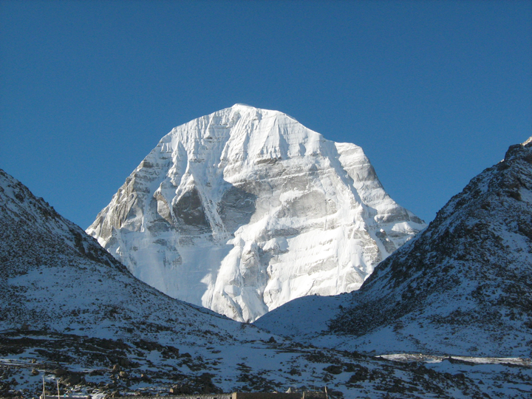
Mount Kailash

Slide 58
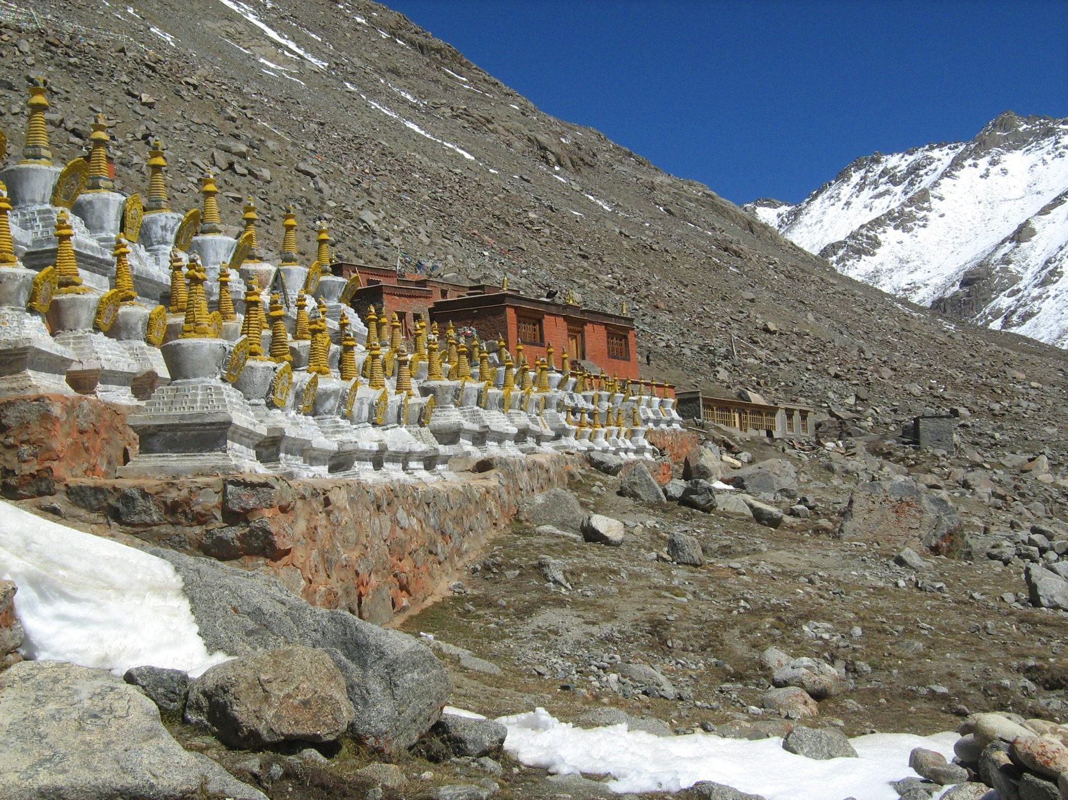
Notes:
Diraphuk North of Kailash

Slide 59
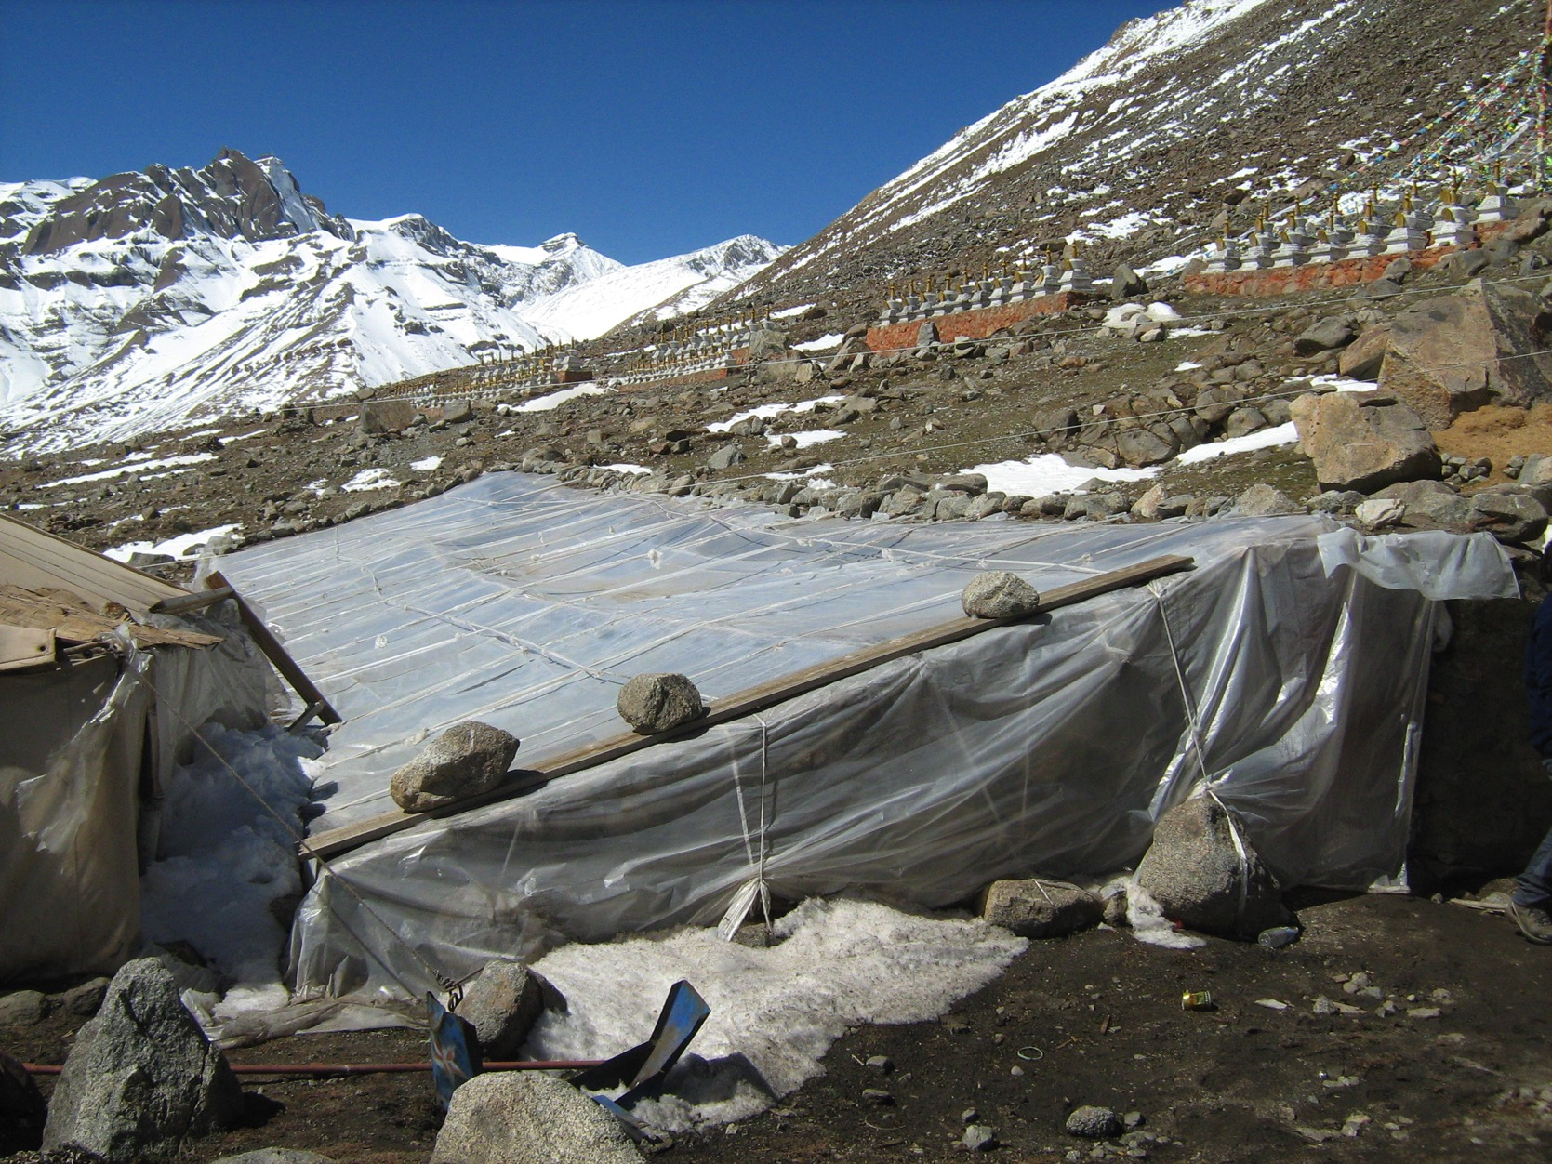

Slide 61
ལྗང་ཁང་རླངས་གཟུགས།
Green House Gases
ལྗང་ཁང་རླངས་གཟུགས་གཙོ་ཆེ་བ། ལྗང་ཁང་ནུས་འབྲས་ལ་མཐུན་སྦྱོར་བྱེད་པ།
Major Green House Gases – contribution to Green House Effect
༡ ཆུའི་རླངས་པ། 1. Water Vapour (H₂O) 36 - 70%
༢ ཁར་སྦོན་འཚོ་རླུང་ཟུང་ལྡན། 2. Carbon dioxide (CO₂) 9 - 26%
༣ མེ་ཐེན། 3. Methane (CH₄) 4 - 9%
༤ ཨོ་ཛོན་རླུང་རིམ། 4. Ozone Layer (O₃) 3 - 7%
༥ ཟེ་རླུང་ཟུང་ལྡན་གྱི་འཚོ་རླུང་། 5. Nitrous Oxide (N2O)

Slide 62
ལྡོག་འཕྲོའི་འོད།
ཉི་མ།
རླུང་ཁམས།
སྣང་རུང་འོད།
དམར་ཕྱི་འགྱེད་འཕྲོ།
ས་ངོས་ཀྱིས་རྔུབ་པ།
གོ་ལ།

Slide 63
ལྡོག་འཕྲོའི་འོད།
ཉི་མ།
རླུང་ཁམས།
སྣང་རུང་འོད།
དམར་ཕྱི་འགྱེད་འཕྲོ།
ས་ངོས་ཀྱིས་རྔུབ་པ།
གོ་ལ།

Slide 64
greenhouse_en.jnlp

Slide 65
ལྗང་ཁང་རླངས་གཟུགས།
Green House Gases
ལྗང་ཁང་རླངས་གཟུགས་མེད་ན་ལྗང་ཁང་ནུས་འབྲས་གྲུབ་ཡ་མེད་ཅིང་། གོ་ལའི་ཕྱི་ངོས་དེ་ཡང་ཧ་ལམ་དྲོད་ཚད་ ༣༠ ཙམ་ཉུང་བའམ་བསིལ་བར་ཡོད་རེད།
Without them there would be no green house effect and the surface of the earth would be about 30 degrees Celsius cooler.
སའི་གོ་ལ་འདི་ཧ་ཅང་གྲང་ཤིང་ཚེ་སྲོག་གནས་མ་ཐུབ་པ་ཆགས་ཀྱི་རེད། Earth will be too cold that life could not exist.
དེར་བརྟེན། ལྗང་ཁང་རླངས་གཟུགས་རྣམས་གོ་ལའི་སྟེང་དུ་ཚེ་སྲོག་འཚོ་བར་མེད་དུ་མི་རུང་བ་ཞིག་ཆགས་ཡོད།
Therefore, Green House Gases are essential for the survival of life
on earth.

Slide 66
ལྗང་ཁང་རླངས་གཟུགས།
Green House Gases
ལྗང་ཁང་རླངས་གཟུགས་དེ་ཚོ་ཞེ་དྲག་གི་མཉེན་པོ་ཡིན། འགྱུར་བ་ཧ་ཅང་ཆུང་ཆུང་ཞིག་ཡིན་པ་ཡིན་ནའང་དམའ་སའི་རླུང་ཁམས་ཀྱི་དྲོད་ཚད་ཐོག་ལ་ཤུགས་རྐྱེན་ཆེན་པོ་སྤྲོད་ཀྱི་ཡོད། དེར་བརྟེན། ལྗང་ཁང་རླངས་གཟུགས་འཕེལ་རྒྱས་འགྲོ་བ་དེས་གོ་ལའི་ངོས་ཀྱི་དྲོད་ཚད་ཡང་འཕར་གྱི་ཡོད། འཕེལ་རྒྱས་འགྲོ་བཞིན་པའི་གོ་ལའི་དྲོད་ཚད་དེ་ལ་གོ་ལ་ཚ་འགྱུར་ཟེར་གྱི་ཡོད།
They are also very delicate. Even a very small change will have big effects on the temperature of the lower atmosphere
Therefore, increase in Green House Gases will increase the surface temperature of the earth.
This increasing temperature of the earth is called Global Warming.

Slide 67
གོ་ལ་ཚ་འགྱུར་གྱི་ཤུགས་རྐྱེན། Effects of Global Warming

Slide 68
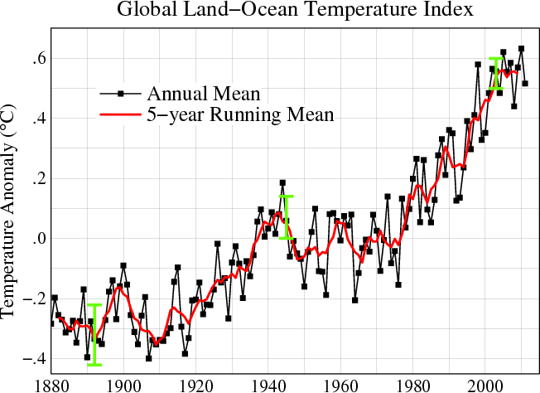
དྲོད་ཚད་འཕར་བ། Rising Temperature
གོ་ལའི་ས་གཞི་དང་རྒྱ་མཚོའི་དྲོད་ཚད་བརྡ་སྟོན་རེའུ་མིག

Slide 69
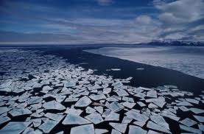
གོ་ལའི་སྣེ་གཉིས་སུ་ཞུར་བཞིན་པའི་འཁྱགས་པ། Melting Ice at Poles

Slide 70
ཧ་ལོང་འཁྱགས་རོམ། ཨ་མཉེ་སྨྲ་ཆེན།
Halong Glacier, Amnye Machen East Tibet
1981
2005
Notes:
http://www.scmp.com/news/china/article/1662844/chinas-glaciers-shrink-fifth-1950s

Slide 71
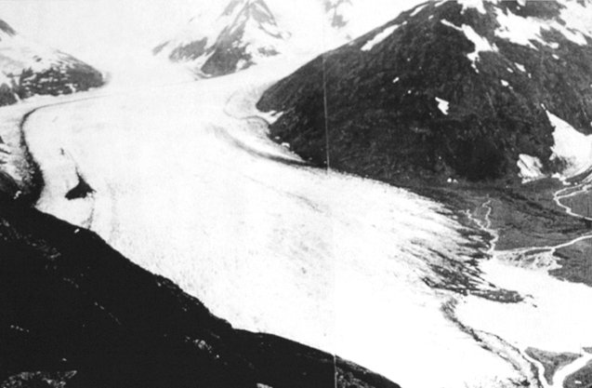
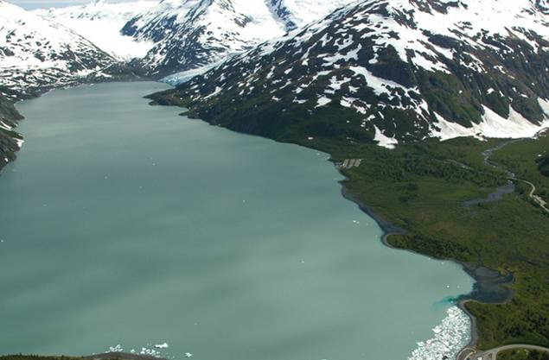
ཨ་ལ་སི་ཀ་ཡི་འཁྱགས་རོམ། Portage Glacier, Alaska USA
1914
2004
Photos: NOAA Photo Collection and Gary Braasch – WorldViewOfGlobalWarming.org

Slide 72
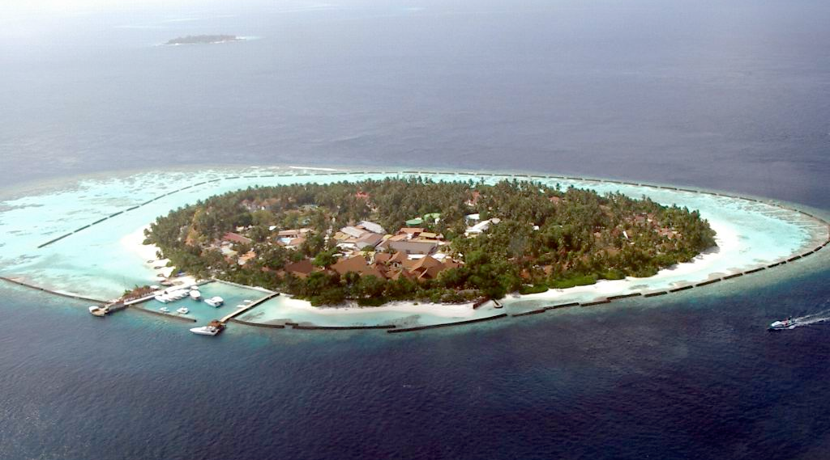
མཚོ་ངོས་ཀྱི་མཐོ་ཚད་འཕར་བ། Rising Sea Level
Notes:
https://commons.wikimedia.org/wiki/File:Maldives_-_Kurumba_Island.jpg

Slide 73
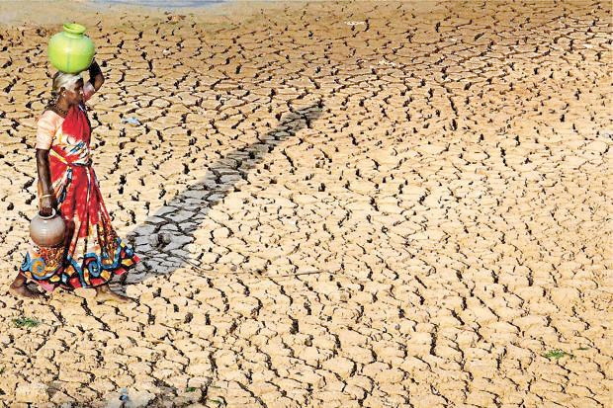
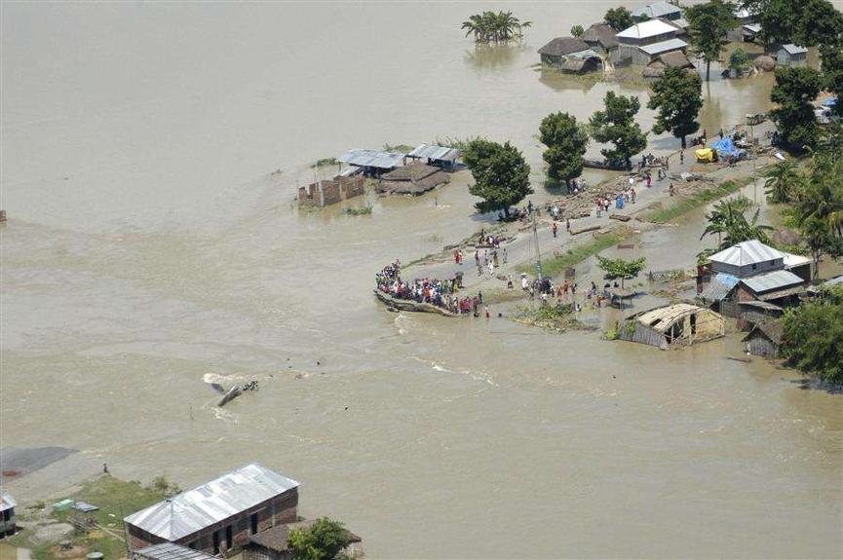
ཆར་ཆུ་དུས་སུ་མ་འབབ་པ་དང་། ཆུ་ལོག རླུང་འཚུབ་དྲག་པོ་རིགས་ཕལ་ཆེར་གོང་དུ་འཕར་ངེས།་་་་་་་ Increase in drought, floods and hurricanes likely…
India, Karnataka 2016
India 2017
Notes:
https://www.blick.ch/news/indien-ueberschwemmung-die-bilder-id556113.html

Slide 74
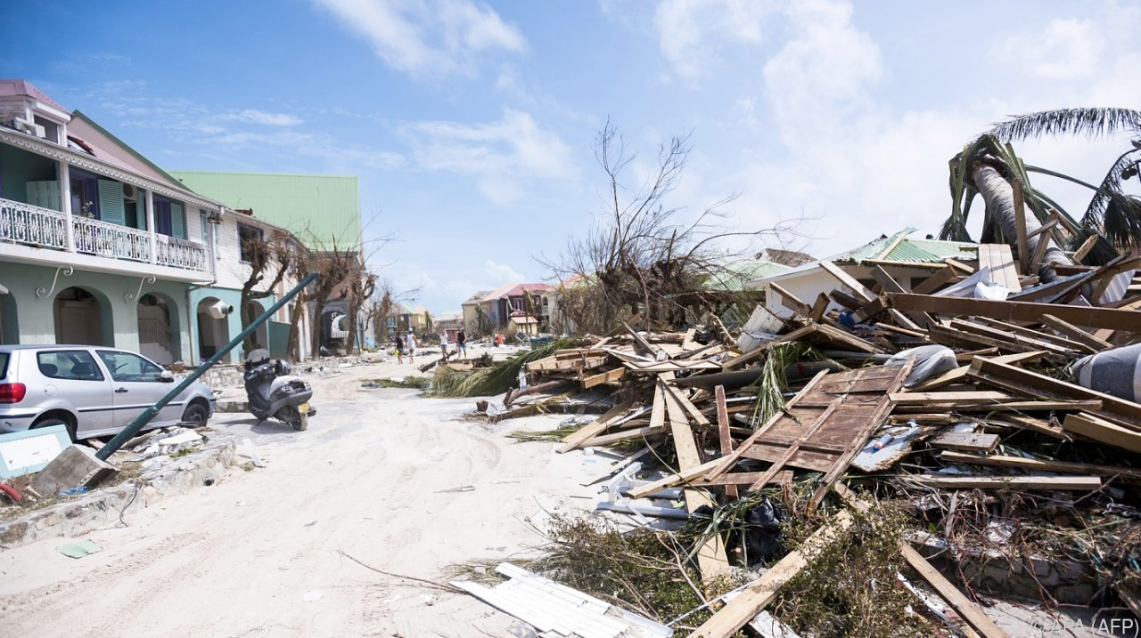
ཀུ་སྦ་ལ་རླུང་འཚུབ།
Cuba 9.9.2017 Hurricane "Irma"

Slide 75
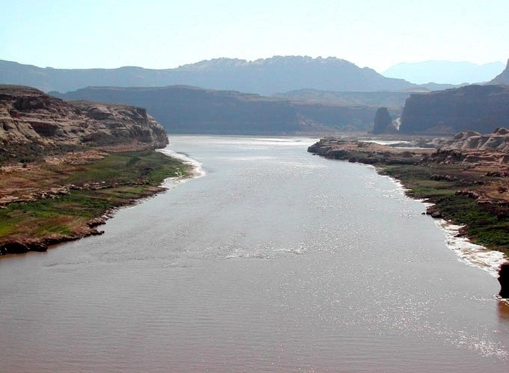
ཀོ་ལོ་ར་ཌོ་གཙང་ཆུ། Colorado River, Arizona
June 2002
Dec 2003

Slide 76
སྡོད་གནས་ལ་གནོད་སྐྱོན་དང་། ཉེ་རིགས་ལ་ཤུགས་རྐྱེན། Habitat Damage and Species Affected
Notes:
http://www.tierchenwelt.de/raubtiere/112-eisbaer.html

Slide 77
གོ་ལ་ཚ་འགྱུར་གྱི་ཤུགས་རྐྱེན། Effects of Global Warming
གོ་ལའི་དྲོད་ཚད་འཕར་བ།
Rise In Global Temperature
འཛམ་གླིང་རྒྱལ་ཁྱབ་ཡོངས་ལ་འཁྱགས་པ་ཞུར་གྱིན་ཡོད་པ་དང་། དམིགས་བསལ་གྱི་གོ་ལའི་སྣེ་མོ་གཉིས་དང་། ནུབ་ཨེན་ཊར་ཊི་ཀ་དང་གྷི་རིན་ལེན་ཌི། དེ་ཡང་ཨར་ཊིཀ་འཁྱགས་མཚོ་ལ་ཁྱབ་པའི་འཁྱགས་རི་དང་འཁྱགས་རོམ་བཅས་ཚུད་ཡོད།
Ice is melting worldwide, especially at the Earth’s poles. This includes mountain glaciers, ice sheets covering West Antarctica and Greenland, and Arctic sea ice.
གོ་ལའི་སྣེ་མོ་གསུམ་པར་ (བོད།) འཁྱགས་ཞུར་གོང་མཐོར་ཕྱིན་ཡོད།
Increased melting at Third Pole (Tibet)

Slide 78
གོ་ལ་ཚ་འགྱུར་གྱི་ཤུགས་རྐྱེན། Effects of Global Warming
ལོ་བརྒྱ་ཕྲག་སྔོན་མ་ནས་མཚོ་ངོས་ཀྱི་མཐོ་ཚད་རིམ་པ་འཕར་ཆ་དེ་མྱུར་དུ་ཕྱིན་ཡོད།
Sea level rise became faster over the last century.
ཆར་རྒྱུན་མཐོ་རུ་འགྲོ་བ།
Rainfalls will increase
མ་འོངས་པར་ཆར་ཆུ་དུས་སུ་མ་འབབ་པ་དང་ཆར་རླུང་དྲག་འཚུབ། ཆུ་ལོག་རིགས་མང་དུ་འགྲོ་སྲིད་པ་རེད།
More droughts, cyclones and floods may be possible in the future.
སྣོད་བཅུད་མ་ལག་ལ་ཤུགས་རྐྱེནཐེབས་པ་དང་། སྣོད་བཅུད་མ་ལག་ལ་འགྱུར་བ་འགྲོ་གི་རེད།
Ecosystem will be affected. Ecosystems will change.
ཆུ་དྭངས་མ་ཉུང་ཉུང་ལས་མེད་པ་ཆགས་ཀྱི་རེད།
Less fresh water will be available.

Slide 79
གོ་ལལི་གནམ་གཤིས་འགྱུར་ལྡོག
Global climate change
Notes:
Observed and projected changes in global average temperature under four emissions pathways. The vertical bars at right show likely ranges in temperature by the end of the century, while the lines show projections averaged across a range of climate models. Changes are relative to the 1986-2005 average. Source: IPCC, 2013 Exit, FAQ 12.1, Figure 1.

Slide 80
གལ་ཏེ་གོ་ལ་ཚ་འགྱུར་འདི་ད་ལྟའི་གནས་ཚད་ལྟར་འཕར་བ་ཡིན་ན། If Global Warming Increases at the Current Rate
གོ་ལའི་དྲོད་ཚད་འདི་ ༢ - ༤ བར་འཕར་གྱི་ཡོད་པའི་ཚོད་དཔག་བྱེད་ཀྱི་ཡོད།
Global Temperature is expected to rise by 2-4⁰C
Notes:
Observed and projected changes in global average temperature under four emissions pathways. The vertical bars at right show likely ranges in temperature by the end of the century, while the lines show projections averaged across a range of climate models. Changes are relative to the 1986-2005 average. Source: IPCC, 2013 Exit, FAQ 12.1, Figure 1.

Slide 81
གལ་ཏེ་གོ་ལ་ཚ་འགྱུར་འདི་ད་ལྟའི་གནས་ཚད་ལྟར་འཕར་བ་ཡིན་ན། If Global Warming Increases at the Current Rate
མཚོ་ངོས་ཀྱི་མཐོ་ཚད་རིམ་པ་མི་ཊར་ ༠.༣ གོང་དུ་འཕར་གྱི་ཡོད་པའི་ཚོད་དཔག་བྱེད་ཀྱི་ཡོད།
Sea levels are expected to rise higher up to 0.3 m
Notes:
Observed and projected changes in global average temperature under four emissions pathways. The vertical bars at right show likely ranges in temperature by the end of the century, while the lines show projections averaged across a range of climate models. Changes are relative to the 1986-2005 average. Source: IPCC, 2013 Exit, FAQ 12.1, Figure 1.

Slide 82
གལ་ཏེ་གོ་ལ་ཚ་འགྱུར་འདི་ད་ལྟའི་གནས་ཚད་ལྟར་འཕར་བ་ཡིན་ན། If Global Warming Increases at the Current Rate
གོ་ལའི་དྲོད་ཚད་འདི་ ༢ ནས་ ༤ བར་འཕར་གྱི་ཡོད་པའི་ཚོད་དཔག་བྱེད་ཀྱི་ཡོད། Global Temperature is expected to rise by 2 - 4⁰C.
མཚོ་ངོས་ཀྱི་མཐོ་ཚད་རིམ་པ་རྣམས་གོང་དུ་འཕར་གྱི་ཡོད་པའི་ཚོད་དཔག་བྱེད་ཀྱི་ཡོད། Sea levels are expected to rise higher.
རླུང་འཚུབ་དང་། དེ་མིན་དྲྲག་ཆར་རིགས་ཤུགས་ཆེ་རུ་འགྲོ་ཉེན་ཡོད། Hurricanes and other storms are likely to become stronger.

Slide 83
གོ་ལ་ཚ་འགྱུར་འདི་བསྟར་ཆགས་འདྲེས་འགྱུར་ལྟར།
Global Warming as a Chain reaction
འགྲོ་བ་མིའི་བྱ་སྤྱོད་ལ་ བརྟེན་ནས་
གོ་ལལའི་ཚ་དྲོད་འཕར་བ།
2
ཆུའི་རླངས་པ་མང་བ།
ཆུའི་རླངས་པ་དེ་ལྗང་ཁང་ནུས་འབྲས་ཐོག་མཐུན་སྦྱོར་བྱེད་པོ་གཙོ་བོ་ཞིག་ཡིན།
1
དྲོད་ཚ་ཚད་སྷག་པར་འཕར་བ།
3
རང་བྱུང་ཉི་འོད་ཀྱི་ལྡོག་འཕྲོ་བྱེད་པ་ ཉམས་པ་དང་། མཚོ་ངོས་ཀྱི་མཐོ་ཚད་
འཕར་བས་ཚོ་དྲོད་མང་དུ་རྔུབ་པ།
འཁྱགས་རོམ་དང་གོ་ལ་སྣེ་མོའི་
འཁྱགས་པ་རྣམས་མྱུར་དུ་ཞུར་བ།
5
4
Notes:
0. Increase in Global Temperature due to Human Actions
Further Increase in Temperature
More water vapour
Water vapor is the major contributor in green house effect.
Increased polar ice and glacial melting
Loss of Natural solar reflectors,
Increased sea levels which absorb more heat

Slide 84
ང་ཚོས་གོ་ལ་ཚ་འགྱུར་དེ་ཇི་ལྟར་འགོག་ཐུབ་བམ། How can we stop global warming?
དོན་གོ་འཕེར་བའི་ཐོག་རྡོ་སྣུམ་འབར་སྲེག་མ་བྱེད་ནས་གློག་སྐྲུན་པ། Produce electricity efficiently without burning fossil fuels
དོན་གོ་འཕེར་བའི་ཐོག་གློག་བེད་སྤྱོད་བྱེད་པ། Use electricity efficiently
དོན་གོ་འཕེར་བའི་ཐོག་སྣུམ་འཁོར་བེད་སྤྱོད་བྱེད་པ། Use vehicle efficiency
ཉི་འོད་དང་རླུང་གི་ནུས་པ་བེད་སྤྱོད་བྱེད་པ། Use Solar and Wind Power
བརྒྱུད་ཁྲིད་མི་བྱེད་པའི་ཁང་པ་བཟོ་དགོས། Insulation of houses
བེད་མེད་ལོངས་གཅོད་མ་བྱེད། Reduction of consumes

Slide 85
ང་ཚོས་དུ་རླངས་སྙིགས་ཐོན་ཉུང་དུ་གཏོང་བར་ད་ལྟ་གང་བྱེད་དོགོས་ཀྱི་ཡོད་དམ།
What’s being done now to reduce our emissions?
Wind Power
Solar Power
Fuel-Efficiency

Slide 86
བྱེད་ཕྱོགས་ལས་སླ་པོ་རིགས། Simple Things to Do
ཁྱེད་ཀྱི་གློག་ཀླད་དང་གཟུགས་མཐོང་རླུང་འཕྲིན་བེད་སྤྱོད་མི་བྱེད་པའི་
སྐབས་སུ་ཁ་རྒྱོབ།
Turn off your computer or the TV when you’re not using it
གཟུགས་པོ་མགྱོགས་ཏུ་ཁྲུས། ཆུ་ཚ་པོ་བཟོ་སྐབས་ནུས་པ་བེད་སྤྱོད་བྱེད་ཀྱི་ཡོད།
Take shorter showers. Heating water uses energy

Slide 87
བྱེད་ཕྱོགས་ལས་སླ་པོ་རིགས། Simple Things to Do
སྒོ་རས་དང་སྒྲིབ་གཡོག ཡོལ་བ་བཅས་གོགས་ནས་སྡོད་གནས་བསིལ་པོ་ཉོར།
Keep rooms cool by closing the blinds, shades or curtains
ཤག་ནས་ཕྱི་ལོག་ཕེབས་དུས་གློག་གསོད། Turn off the lights when you leave a room

Slide 88
བྱེད་ཕྱོགས་ལས་སླ་པོ་རིགས། Simple Things to Do
ཚ་འོད་ཤེལ་ཏོག
Incandescent bulb
ཐད་འཚེར་གློག་སྒྲོན།
Fluorescent Lamps
ཨེལ་ཨི་ཌི་གློག་སྒྲོན།
LED Lamps
=>

Slide 89
བྱེད་ཕྱོགས་ལས་སླ་པོ་རིགས། Simple Things to Do
བགྲོད་རྒྱང་ཐུང་བར་སྣུམ་འཁོར་བསྐྱོད་པ་ལས་གོམ་པ་རྒྱོབ།
Walk short distances instead of asking for a ride in the car.
རྩི་ཤིང་འདེབས། Plant a tree
བསྐྱར་བསྐོར་བྱེད། Recycle

Slide 91
Homo Sapiens
(Human Being) འགྲོ་བ་མི།
Biggest impacts for the change of the biosphere:
འགྲོ་བ་མི་ནི་སྐྱེ་འཁོར་ནང་ཤུགས་རྐྱེན་ཆེ་ཤོས་སྤྲོད་མཁན་དེ་ཆགས་ཡོད།
1. Use of fire
མེ་བེད་སྤྱོད་བྱེད་པ།
2. Invention of steam-engine/petrol engine
རླངས་ཤུགས་ཀྱི་འཕྲུལ་འཁོར་དང་རྡོ་སྣུམ་གྱི་འཕྲུལ་འཁོར་གསར་གཏོད་བྱེད་པ།

Slide 92
Homo Sapiens
(Human Being) འགྲོ་བ་མི།
What are the consequences? མཇུག་འབྲས་གང་བྱུང་ངམ།

Slide 93
Control over the Ecosystem
སྣོད་བཅུད་མ་ལག་ཐོག་ལ་སྟངས་འཛིན་བྱེད་ཕྱོགས།
INPUT from environment
OUTPUT into environment
Accelerating energy flow
Lithosphere (Energy, minerals)
Lithosphere (Solid waste)
Hydrosphere (Water)
Hydrosphere (Water pollution)
SOURCES འབྱུང་ཁུངས།
SOCIETY སྤྱི་ཚོགས།
SINKS ཐིམ་ས།
Biosphere (Agriculture, wildlife)
Biosphere (Degradation)
Atmosphere (Air)
Atmosphere (Air pollution)
Accelerating matter cycles
Depletion Problems
Depletion Problems
Depletion Problems
Depletion Problems
Social "Solutions"
Pollution Problems
Pollution Problems
Pollution Problems
Pollution Problems

Slide 94
Population Growth
མི་འབོར་འཚར་ལོངས།
The human population has been growing almost exponentially for three centuries but cannot do so indefinitely
Human population growth:
1650 - 500,000,000
1850 - ONE BILLION
1930 - TWO BILLION
1975 - FOUR BILLION
2010 – SIX BILLION
2017 - EIGHT BILLION

Slide 95
Global ecological problems
Energy - Oil - Nuclear - ......
Waste - Plastic - Chemical - ......
Water - Resources - Pollution - ......
Agriculture - Desertification - Deforestation - ......
Air-pollution - Ozon hole - Dimming - ......
We need to act urgently !!!
ང་ཚོས་འཕྲལ་དུ་ལག་བསྟར་བྱེད་དགོས་པ་རེད།

Slide 96
Global ecological problems
Energy - Oil - Nuclear - ......
Waste - Plastic - Chemical - ......
Water - Resources - Pollution - ......
Agriculture - Desertification - Deforestation - ......
Airpollution - Ozon hole - Dimming - ......
Each individual human being has to take his/her responsibility.
འགྲོ་བ་མི་སྒེར་སོ་སོ་རེ་རེའི་ངོས་ནས་འགན་ལེན་མཉམ་དུ་བླངས་དགོས་པ་རེད།
We have the unique possibility to decide our fate and the fate of the rest of the biosphere.
འབྱུང་འགྱུར་གྱི་སྐྱེ་འཁོར་གྱི་གནས་ལུགས་དང་། ང་ཚོའི་གནས་ལུགས་གང་བྱུང་བ་དེ་ང་ཚོར་དམིགས་བསལ་གྱི་ཐག་གཅོད་བྱེད་རྒྱུའི་གོ་སྐབས་དེ་ང་ཚོར་ཡོད།

Slide 97
What is your concrete contribution ?
ཁྱེད་ཀྱིས་ཁ་ཡོད་ལག་ཡོད་ཀྱི་མཐུན་སྦྱོར་གང་བྱེད་ཐུབ་བམ།

Slide 98
?...

Slide 99
ཐུགས་རྗེ་ཆེ།

Slide 100
?...

